Slide 1
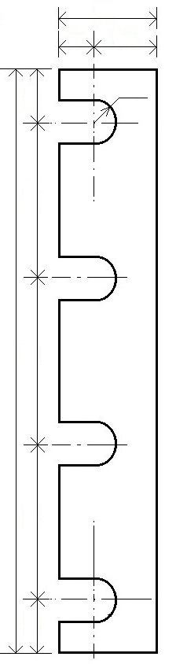
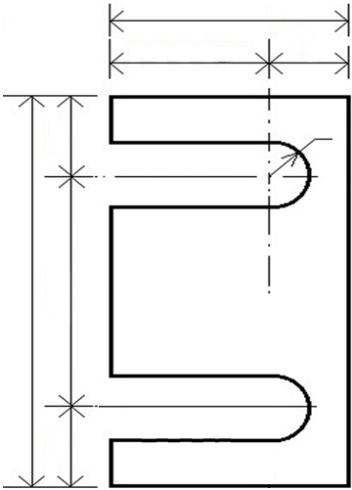
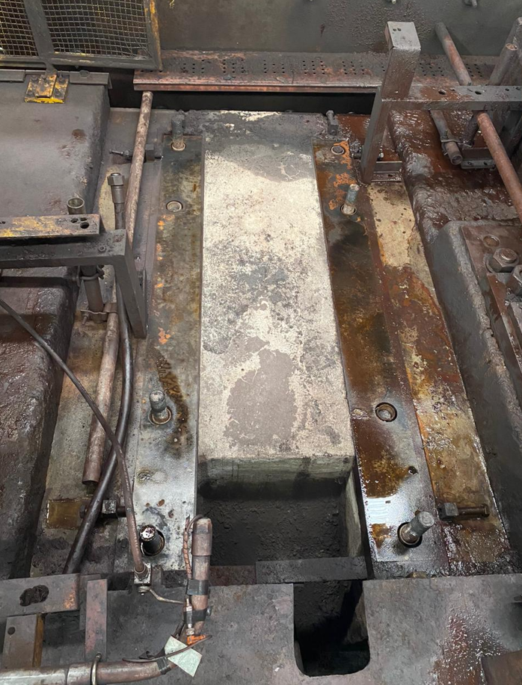
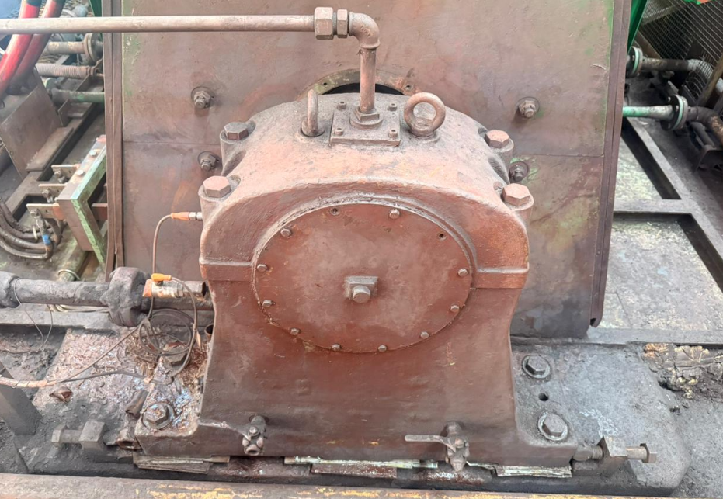
Ítem 1- calço p/ redutor Principal
Ítem 2- calço p/ mancal do motor
229
170
102
127
115
55
114
R35
50
R18
406
270
170
50
2032
992
406
CALÇOS DA BASE DE ACIONAMENTO
APLICAÇÃO: 4M6A / B
114

